Slide 1
Welcome back
Nilai UTS dalam proses upload ke sisfo. Senin depan semoga sudah dapat dilihat di sisfo. Nilai yang tertera murni UTS
Mohon selesai kelas, bungkus plastik, botok minuman kosong dan sampah-sampah dibawa keluar ruangan dan dibuang ditempat sampah ya geulis, kasep, cantik, cakep....

Slide 2
Hak Atas Kekayaan Intelektual
Business Law
Universitas Pembangunan Jaya
Semester Gasal 2017

Slide 3
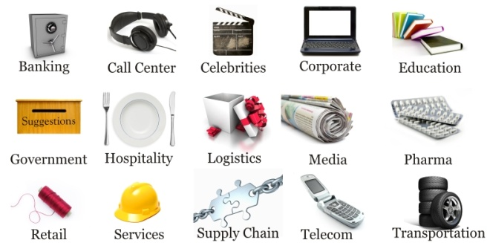
Hak Kekayaan Intelektual
Manusia dengan Ide dan Kekayaan Intelektualnya
Karya Cipta/Invensi berupa produk dan atau proses
Hak Kekayaan Intelektual

Slide 4
Hak Kekayaan Intelektual
Hasil pemikiran, kreasi dan desain seseorang yang oleh hukum diakui dan diberikan hak atas kebendaan sehingga hasil pemikiran, kreasi dan desain tersebut dapat diperjualbelikan
Seseorang yang memiliki hak kekayaan intelektual dapat diberikan royalti atau pembayaran oleh orang lain yang memanfaatkan atau menggunakan hak kekayaan intelektualnya tersebut

Slide 5
HAKI
Peraturan perundang-undangan di bidang HAKI di Indonesia telah ada sejak tahun 1840.
Pemerintah Belanda memperkenalkan undang-undang pertama mengenai perlindungan HAKI pada tahun 1844.

Slide 6
HAKI-Pemerintahan Belanda
UU Merek Tahun 1885
UU Paten Tahun 1910
UU Hak Cipta Tahun 1912

Slide 7
Pada Jaman Jepang (1942-1945)
UU HAKI tetap berlaku, asal tidak bertentangan dengan UUD 1945
UU Hak Cipta dan UU Merek tetal berlaku, namun tidak untuk UU Paten karena bertentangan dengan pemerintah Indonesia

Slide 8
Setelah Indonesia Merdeka
Pada tahun 1953, Menteri Kehakiman Republik Indonesisa mengeluarkan pengumuman yang merupakan perangkat peraturan nasional pertama yang mengatur tentang Paten, yaitu Pengumuman Menteri Kehakiman No. J.S. 5/41/4, yang mengatur tentang pengajuan sementara permintaan Paten dalam negeri dan Pengumuman Menteri Kehakiman No.J.G.1.2/17 yang mengatur tentang pengajuan sementara permintaan paten luar negeri

Slide 9
11 Oktober 1961
UU No.21 tahun 1961 tentang Merek Perusahaan dan Merek Perniagaan untuk mengganti UU Merek Kolonial Belanda
Mulai berlaku tanggal 11 November 1961
12 April 1982
UU No 6 tahun 1982 tentang Hak Cipta untuk menggantikan UU Hak Cipta peninggalan Belanda
Tahun 1986
Awal era modern sistem HAKI
Untuk melindungi masyarakat dari barang-barang tiruan/bajakan
Untuk mendorong dan melindungi penciptaan, penyebarluasan hasil kebudayaan di bidang karya ilmu, seni dan sastra serta mempercepat pertumbuhan kecerdasan kehidupan bangsa
Membentuk tim khusus di bidang HAKI melalui KEPRES No.34 Tahun 1986
Tugas KEPRES: penyusunan kebijakan nasional di bidang HAKI, perancangan peraturan perundang-undangan di bidang HAKI dan sosialisasi sistem HKI di kalangan instansi pemerintah terkait, aparat penegak hukum dan masyarakat luas

Slide 10
UU No.7 Tahun 1987 sebagai perubahan atas UU No.12 Tahun 1982 tentang Hak Cipta

Slide 11
Kebijakan Pemerintah menyangkut HAKI
Tahun 1988→pembentukan Direktorat Jenderal Hak Cipta, Paten dan Merek untuk mengambil alih fungsi dan tugas Direktorart paten dan Hak Cipta yang merupakan salah satu unit di lingkungan Direktorat Jenderal Hukum dan Perundang-undangan, Departemen Kehakiman
UU No.6 Tahun 1989→ UU Paten 1989

Slide 12
1992 | UU NO.19 Tahun 1992 tentang Merek. Mulai berlaku 1 April 1993. Menggantikan UU Merek tahun 1961
2000 | Disahkan 3 UU baru di bidang HAKI: UU No 30 tahun 2000 tentang Rahasia Dagang, UU No.31 Tahun 2000 tentang Desain Industri, UU No.32 tahun 2000 tentang Desain Tata Letak Sirkuit Terpadu
2001 | UU No.14 Tahun 2001 tentang Paten
 | UU No.15 Tahun 2001 tentang Merek
2002 | UU No.19 Tahun 2002 tentang Hak Cipta yang menggantikan UU yang lama dan berlaku efektif 1 tahun sejak di undangkannya

Slide 13
MEREK
Ketentuan tentang merek diatur dalam UU No.15 Tahun 2001.UU ini mencabut UU No.19 Tahun 1992.
Merek: “tanda yang berupa gambar, nama, kata, huruf, angka-angka, susunan warna atau kombinasi dari unsur-unsur tersebut yang mempunyai unsur pembeda yang dapat digunakan untuk usaha perdagangan barang atau jasa” (Pasal 1 angka 1 UU No.15 Tahun 2001).

Slide 14
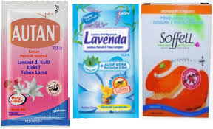
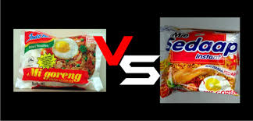
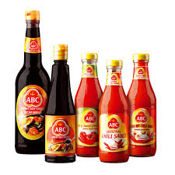
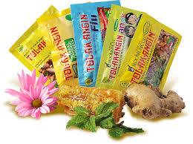
Bentuk-bentuk merek
Gambar/lukisan
Harus dapat membedakan→dalam wujud gambar atau lukisan
Merek perkataan
Rexona, Bodrex, Mie Sedap
Huruf atau angka
Kecap ABC
Merek kombinasi
Kombinasi dengan gambar: Tolak angin

Slide 15
Jenis merek (Pasal 1 Angka 2,3, dan 4 UU No.15 Tahun 2001)
Jenis Merek
Merek Dagang
Merek Jasa
Merek Kolektif

Slide 16
Jangka waktu perlindungan Merek
Menurut ketentuan Pasal 28
Undang-undang Merek ➔ 10 (sepuluh) tahun & dapat diperpanjang

Slide 17
Merek Dagang
Merek yang digunakan pada barang yang diperdagangkan oleh seseorang atau beberapa orang secara bersama-sama atau badan hukum untuk membedakan dengan barang-barang sejenis lainnya

Slide 18
Merek Jasa
Merek yang digunakan pada jasa yang diperdagangkan oleh seseorang atau beberapa orang secara bersama-sama atau badan hukum untuk membedakan dengan jasa-jasa sejenis lainnya

Slide 19
Merek Kolektif
Merek yang dipergunakan pada barang dan/atau jasa dengan karakteristik yang sama yang diperdagangkan oleh seseorang atau beberapa orang secara bersama-sama atau badan hukum untuk membedakan dengan barang dan/atau jasa-jasa sejenis lainnya

Slide 20
Syarat-syarat Merek
Dasar Hukum ➔ Pasal 5 UU Merek
Merek tidak dapat didaftar apabila :
Bertentangan dengan peraturan perundang-undangan yang berlaku, moralitas agama, kesusilaan atau ketertiban umum;
Tidak memiliki daya pembeda;
Telah menjadi milik umum;
Merupakan keterangan atau berkaitan dengan barang atau jasa yang dimohonkan pendaftarannya.

Slide 21
Pendaftaran Merek
Permohonan pendaftaran merek diajukan ke Direktorat Jenderal Hak Kekayaan Intelektual. Selanjutnya tahapan yang akan dilalui adalah:
Pemeriksaan Substantif.
Pemeriksa melaporkan hasil pemeriksaan substantif bahwa permohonan dapat disetujui untuk didaftar atau ditolak. Jika tidak disetujui, maka pemohon akan memperoleh pemberitahuan yang disertai alasannya.

Slide 22
Pengumuman Permohonan.
Apabila permohonan disetujui maka permohonan tesebut akan diumumkan dalam Berita Resmi Merk selama tiga bulan yang dapat dilihat melalui http://www.dgip.go.id.
Keberatan dan Sanggahan.
Pihak yang merasa keberatan atas merek yang diajukan pemohon dapat menyampaikan keberatannya kepada Direktorat Jenderal Hak Kekayaan Intelektual dengan melampirkan bukti-bukti yang cukup. Demikian juga pemohon dapat mengajukan sanggahan atas keberatan pihak lain dalam jangka waktu paling lama dua bulan setelah menerima salinan keberatan.

Slide 23
Pemeriksaan Kembali.
Kegiatan ini dilakukan sebagai respon atas keberatan yang diajukan pihak tertentu. apabila tidak terdapat keberatan, maka Direktorat Jenderal Hak Kekayaan Intelektual akan menerbitkan sertifikat merek paling lambat 30 hari sejak tanggal berakhirnya waktu pengumuman.

Slide 24
Penolakan Pendaftaran Merek
Mempunyai persamaan pada pokoknya atau keseluruhannya dengan Merek milik pihak lain yang sudah terdaftar lebih dahulu untuk barang dan/atau jasa yang sejenis;
Mempunyai persamaan pada pokoknya atau keseluruhannya dengan Merek yang sudah terkenal milik pihak lain untuk barang dan/atau jasa sejenis;
Mempunyai persamaan pada pokoknya atau keseluruhannya dengan indikasi-geografis yang sudah terkenal.

Slide 25
Dalam dunia perdagangan internasional, suatu bisnis yang telah meregistrasi mereknya akan menggunakan tanda ®.
Dengan melakukan registrasi, entrepreneur akan lebih memiliki kekuatan untuk melindungi mereknya. Entrepreneur akan kehilangan hak eksklusif atas mereknya apabila keunikan mereknya hilang dan menjadi nama yang generik. Merk-merk seperti Aspirin, Escalator, Thermos, dan Super Glue merupakan contoh merek-merek yang telah menjadi kata yang umum dalam bahasa Inggris dan tidak dapat lagi memperoleh lisensi merek dagang.

Slide 26
Merek terdaftar akan memperoleh perlindungan hukum selama 10 tahun sejak tanggal penerimaan dan jangka waktu perlindungan dapat diperpanjang. Permohonan perpanjangan diajukan dalam jangka waktu 12 bulan sebelum berakhirnya jangka waktu perlindungan.
Permohonan perpanjangan disetujui apabila (a) Merek yang bersangkutan masih digunakan pada barang atau jasa sebagaimana disebut dalam Sertifikat Merek tersebut; dan (b). barang atau jasa sebagaimana dimaksud dalam huruf a masih diproduksi dan diperdagangkan.

Slide 27
Permohonan perpanjangan disetujui apabila (a) Merek yang bersangkutan masih digunakan pada barang atau jasa sebagaimana disebut dalam Sertifikat Merek tersebut; dan (b). barang atau jasa sebagaimana dimaksud dalam huruf a masih diproduksi dan diperdagangkan.
Setelah memperoleh perlindungan hukum yang tepat melalui hak cipta, paten, dan merek dagang, entrepreneur perlu memonitor pasar apakah terjadi penggunaan yang melawan hukum atas hak cipta, paten, atau merek dagangnya

Slide 28
Hak Cipta
Hak cipta terkait dengan perlindungan terhadap setiap hasil karya dan inovasi yang orisinal dalam bidang pengetahuan, seni dan budaya.

Slide 29
Ciptaan yang dilindungi UU No.19 Tahun 2002
Ciptaan dalam bidang ilmu pengetahuan, seni dan sastra (teksbook halaman 234)

Slide 30
Berdasarkan Undang-Undang No. 19 tahun 2002 tentang Hak Cipta, disebutkan bahwa Hak Cipta adalah hak eksklusif bagi pencipta atau penerima hak untuk mengumumkan atau memperbanyak ciptaannya atau memberikan ijin untuk mengumumkan atau memperbanyak dengan tidak mengurangi batasan-batasan menurut peraturan perundang-undangan yang berlaku.

Slide 31
“Mengumumkan atau memperbanyak”→menerjemahkan, aransemen, mengimpor, memamerkan, mempertunjukkan kepada publik, menyiarkan, merekan, mengomunikasikan ciptaan kepada publik melalui sarana apapun

Slide 32
Beberapa Pengertian
Pencipta.
Seorang atau beberapa orang secara bersama-sama yang atas inspirasinya melahirkan suatu ciptaan berdasarkan kemampuan pikiran, imajinasi, kecekatan, keterampilan, atau keahlian yang dituangkan ke dalam bentuk yang khas dan bersifat pribadi.
Ciptaan.
Hasil setiap karya pencipta yang menunjukkan keasliannya dalam lapangan ilmu pengetahuan, seni, atau sastra

Slide 33
Pemegang Hak Cipta.
Pencipta sebagai pemilik hak cipta, atau pihak yang menerima hak tersebut dari pencipta, atau pihak lain yang menerima lebih lanjut hak dari pihak yang menerima hak tersebut.

Slide 34
Masa Berlaku Hak Cipta
Berlaku seumur hidup pencipta dan terus berlangsung hingga 50 tahun setelah pencipta wafat (hak cipta berupa pamflet, buku, semua hasil karya tulis, drama, tari, koreografi, segala bentuk seni rupa, seni batik, arsitektur, lagu atau musik, ceramah, kuliah, pidato, alat peraga, terjemahan, tafisiran)
50 tahun sejak pertama kali diumumkan (program komputer, sinematografi, fotografi, database

Slide 35
Di Amerika Serikat, pendaftaran hak cipta ditujukan kepada Copyright Office (kantor hak cipta) pada Library of Congress dengan membayar biaya aplikasi sebesar $30.
Di Indonesia, pendaftaran ditujukan kepada Direktorat Jenderal Hak Kekayaan Intelektual dengan membayar biaya permohonan sebesar Rp. 75.000,00. Suatu hak cipta berlaku selama hidup penciptanya dan terus berlangsung hingga 50 tahun setelah penciptanya meninggal dunia (catatan: di Amerika Serikat, berlaku hingga 70 tahun setelah penciptanya meninggal dunia).

Slide 36
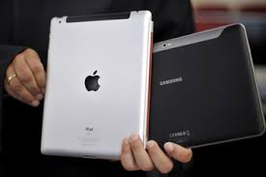
Paten
Diatur dalam UU No.14 Tahun 2001
Paten adalah hak eksklusif yang diberikan oleh negara kepada inventor atas hasil temuannya di bidang teknologi

Slide 37
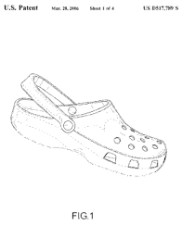
Maksud dari pemberian 20 tahun monopoli kepada inventor adalah untuk merangsang kreativitas dan inovasi.

Slide 38
Setelah 20 tahun, paten akan kadaluarsa dan tidak dapat diperpanjang. Menurut Undang-Undang Paten, Paten adalah hak eksklusif yang diberikan oleh negara kepada Inventor atas hasil invensinya di bidang teknologi, yang untuk selama waktu tertentu melaksanakan sendiri invensinya tersebut atau memberikan persetujuannya kepada pihak lain untuk melaksanakannya.

Slide 39
Di Amerika Serikat, paten diberikan kepada mereka yang pertama kali menemukan invensi. Sistem yang sering disebut dengan “first-to-invent” berbeda dengan sistem yang digunakan di Jepang, Eropa, dan Indonesia.

Slide 40
Paten diberikan atas permohonan.
Setiap permohonan hanya dapat diajukan untuk satu invensi.
Permohonan paten diajukan ke Direktorat Jenderal Hak Kekayaan Intelektual atau melalui Kanwil Departemen Hukum dan Hak Asasi Manusia.
Tahapan yang dilalui dalam permohonan ini adalah pengajuan permohonan, pemeriksaan administratif, pengumuman permohonan paten, pemeriksaan substantif, dan pemberian atau penolakan.

Slide 41
Tiga komponen penting dalam permohonan paten adalah klaim, deskripsi, dan abstrak.
Klaim adalah bagian dari permohonan yang merupakan pokok dari invensi yang jabarkan secara jelas dan memuat semua kesitimewaan teknik yang dimiliki invensi.
Deskripsi adalah uraian komprehensif tentang invensi yang mencakup judul, bidang teknik, latar belakang, uraian singkat invensi, uraian singkat gambar, dan uraian lengkap invensi.
Abstrak merupakan ringkasan uraian lengkap invensi yang ditulis terpisah dari uraian invensi

